Slide 1
Различия в строении клеток эукариот и прокариот

Slide 2
Цели урока
Систематизируем знания о строении и функциях компонентов и органоидов эукариотической клетки.
Усовершенствуем умения сравнивать различные типы клетки.
Выявим основные различия между эукариотами и прокариотами.

Slide 3
1. Эндоплазматическая сеть – синтезирует и накапливает в своих цистернах различные вещества, а также участвует в их внутриклеточной транспортировке. 2. Цитоскелет - определяет форму клетки, обеспечивает движение клеточных органоидов, обеспечивает движение всей клетки 3. Клеточный центр – формирования веретена деления у клеток грибов и животных, лежат в основании жгутиков и ресничек 4. лизосомы – одномембранные органоиды, участвуют в клеточном пищеварении 5. Комплекс Гольджи – место образования лизосом 6. Митохондрии – энергетический центр клетки, двухмембранный органоид клетки, наружная мембрана гладкая, внутренняя образует выросты кристы 7. рибосомы – осуществляют синтез белка 8. Пластиды – двухмембранные органоиды, свойственные только растительным клеткам, осуществляют фотосинтез

Slide 4
Признаки | Клетки
 | простейших | грибов | растений | животных
Клеточная стенка
Крупная вакуоль
Хлоропласты
Центриоли
Резервный углевод
Способ питания

Slide 5
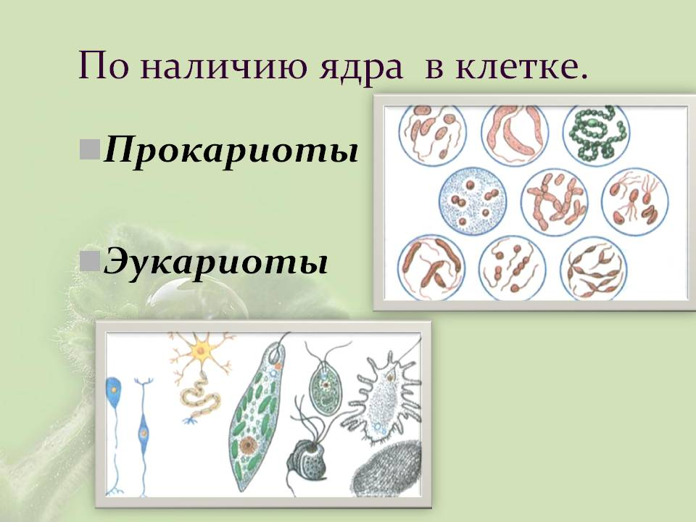

Slide 6
1.Назвать представителей прокариот и среду обитания
2.Особенности дыхания прокариот
3.Размножение прокариот
4.Особенности строения прокариотической клетки

Slide 7
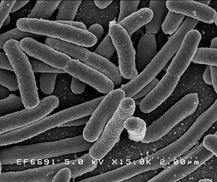
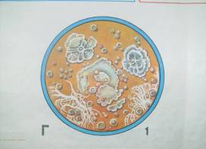
Среда обитания
Вода
Воздух
Почва
Живые организмы
Бактериальные клетки под микроскопом
Бактериальные колонии в чашке Петри

Slide 8
Особенности дыхания
По способу дыхания бактерии делятся на две группы:
1. Аэробы – для дыхания используют кислород.
2. Анаэробы – для дыхания кислород не используют.

Slide 9
Размножение
Размножаются бесполым путем, а именно делением клетки.
При благоприятных условиях деление происходит каждые 20-30 минут.

Slide 10
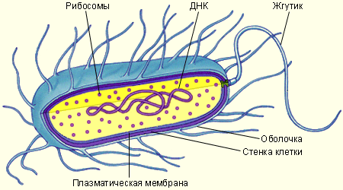
Особенности строения прокариотической клетки

Slide 11
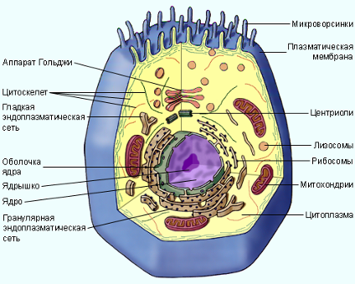
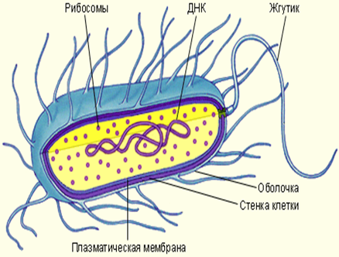
Сравните эукариотическую и прокариотическую клетки
Эукариотическая клетка
Прокариотическая клетка
В чем вы видите отличия в строении этих клеток?

Slide 12
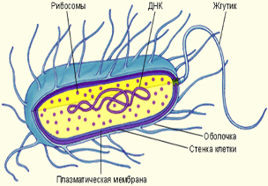
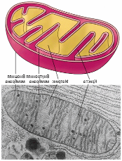
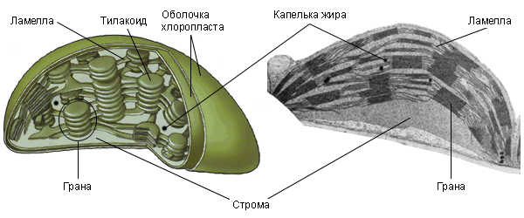
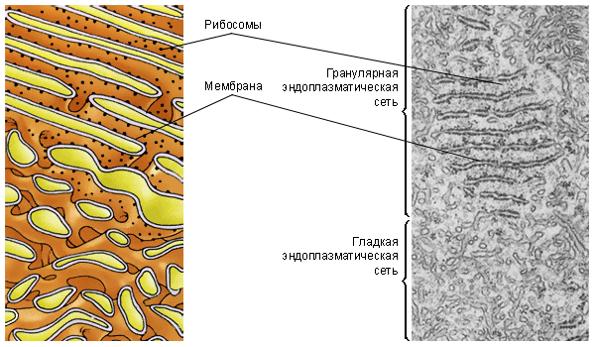
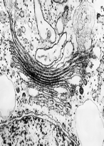
Действительно, в прокариотической клетке отсутствуют :
4. Митохондрии
1. Оформленное ядро
5. Комплекс Гольджи
2. Пластиды
3. ЭПС

Slide 13
Домашнее задание: Таблицы «Основные различия между прокариотами и эукариотами», §2.7

